Slide 1
« Звуки [г], [г’], Буквы Гг»..
Выполнила: Верендякина В.С.
Учитель начальных классов
Первая квалификационная категория
МОБУ»Ичалковская СОШ»

Slide 2
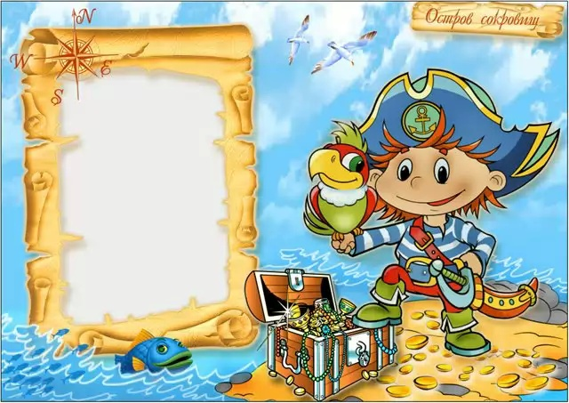
Посмотрите все
на меня! Сегодня
экскурсоводом
работаю я. Не теряя
ни минутки, Приглашаю вас я
в путь! Взять все знания
в дорогу! И улыбку
не забудь!

Slide 3
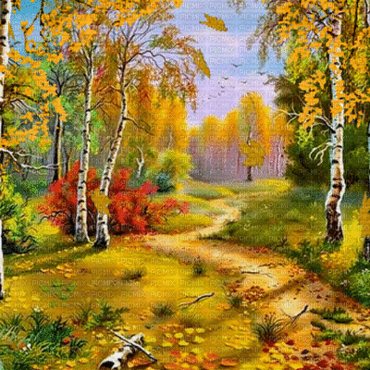

Slide 4
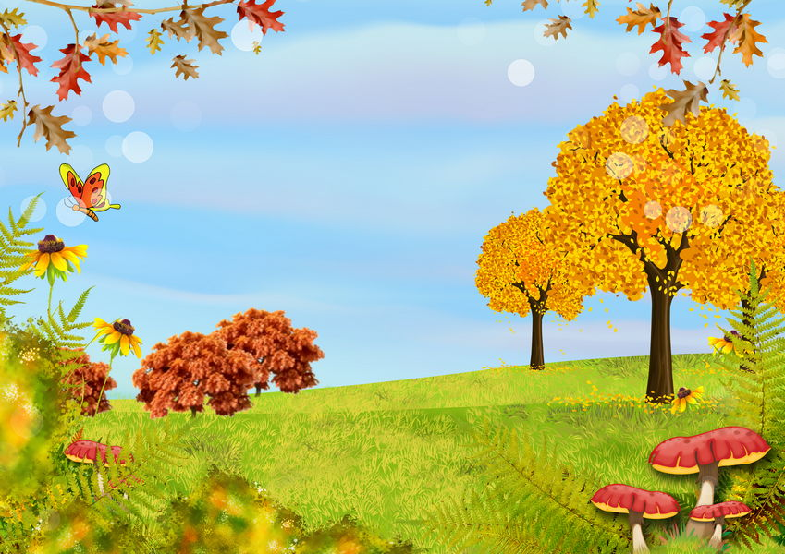
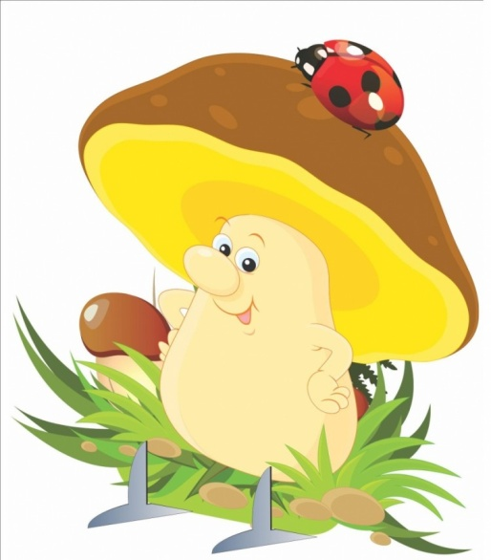

Slide 5
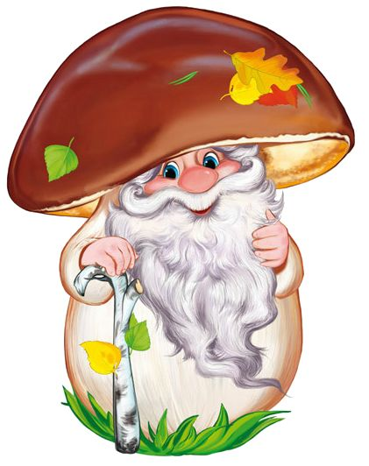

Slide 7
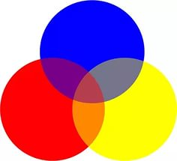

Slide 8
Г г

Slide 9
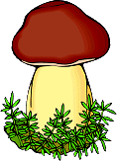
га
го
гу
ги
ге

Slide 11
Белый гриб(боровик)-
боровиками их зовут так как они любят расти в сосновых и еловых лесах.

Slide 12
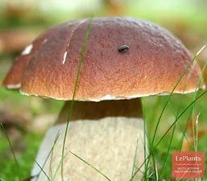
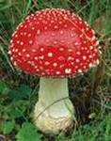
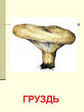

Slide 13
П Р М Н р м н

Slide 14
ПЕРЕМЕНА
Вот и кончился урок, Снова прозвенел звонок, Отдыхать мы можем смело, А потом опять за дело!

